Slide 1
Les Fêtes Chrétiennes
Par Théo 6e a

Slide 2
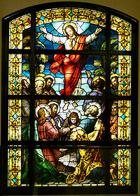
Ascension
L’Ascension est une fête chrétienne célébrée quarante jours après Pâques (en comptant le dimanche de Pâques). C’est pourquoi elle tombe toujours un jeudi, généralement au mois de mai. Dans la tradition et la foi chrétienne, elle marque l’élévation au ciel de Jésus de Nazareth après sa résurrection et la fin de sa présence terrestre.
Vitrail de la Cathédrale Notre-Dame-des-Anges de Los Angeles

Slide 3
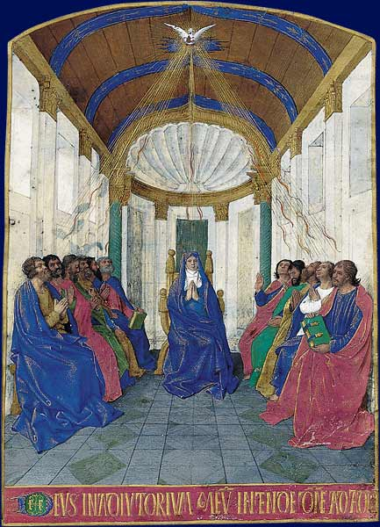
Pentecôte
Elle commémore la venue du Saint Esprit cinquante jours après Pâques sur les apôtres de Jésus de Nazareth et les personnes présentes avec eux. Elle est rapportée dans les Actes des apôtres.
Jean
Fouquet

Slide 4
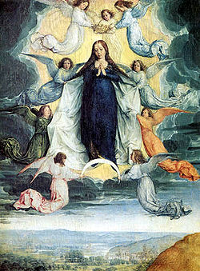
Assomption
L'Assomption de Marie est un dogme mariologique de l'Église catholique selon lequel, au terme de sa vie terrestre, la mère de Jésus a été « élevée au ciel ». Le terme « assomption » provient du verbe latin assumère, qui signifie « prendre », « enlever ». La fête catholique célébrant l'assomption de Marie a lieu le 15 août.
Michel Sittow,

Slide 5
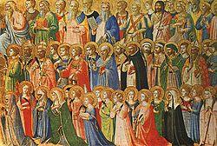
Toussaint
La Toussaint est une fête catholique, célébrée le 1er novembre, au cours de laquelle l’Église catholique honore tous les saints, connus et inconnus. La Toussaint précède d’un jour la Commémoration des fidèles défunts, dont la solennité a été officiellement fixée au 2 novembre, deux siècles après la création de la Toussaint.
Fra Angelico

Slide 6
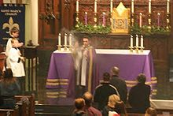
L’Avent
L'Avent est la période qui couvre quelques semaines précédant Noël, quatre dans la tradition de l'Église latine. Depuis le pape Grégoire , nommé aussi Grégoire le Grand, l'Avent représente pour les catholiques la période où l'on se prépare à la venue du Christ.

Slide 7
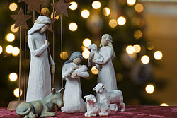
Noël
Noël est une fête chrétienne commémorant chaque année la naissance de Jésus de Nazareth, appelée Nativité, et célébrée le 25 décembre dans les calendriers grégorien et julien. À l'origine, il existait à cette date des festivités païennes marquant le solstice d'hiver, symbole de la renaissance du soleil.
Représentation de la Nativité.

Slide 8
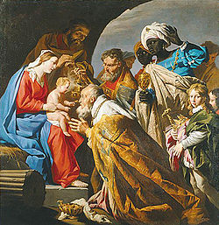
Epiphanie
L'Épiphanie désigne aujourd'hui une fête chrétienne qui célèbre le Messie venu et incarné dans le monde et recevant la visite et l'hommage des rois mages. Elle a lieu le 6 janvier. En France et en Belgique, puisque ce jour n'est pas férié, elle est célébrée le premier dimanche de janvier sauf si celui-ci est le 1er janvier.
Matthias Stom

Slide 9
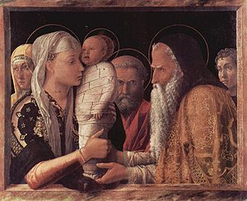
Chandeleur
La Chandeleur est une fête populaire d'origine païenne liée à la lumière, elle correspond aussi à une fête religieuse chrétienne autrement appelée la Présentation du Christ au Temple. On disait aussi autrefois Hypapante.
Elle est actuellement fixée au 2 février.
Andrea Mantegna

Slide 10
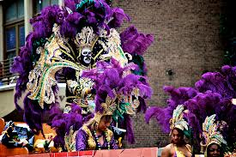
Mardi Gras
Cette période, pendant laquelle on festoie, précède le mercredi des Cendres marquant le début du Carême. Elle se situe donc juste avant la période de jeûne, c'est-à-dire -selon l'expression ancienne- avant le «carême-entrant» ou le «carême-prenant».
Défilé 2013

Slide 11
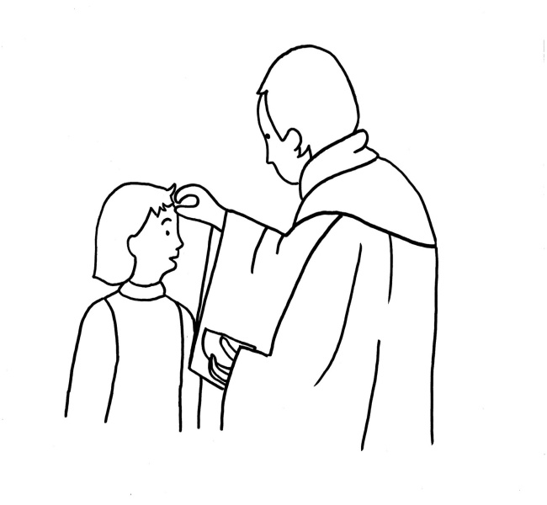
Cendre
Pour les catholiques, le mercredi des Cendres est un jour de pénitence qui marque le début du carême. Il a lieu le lendemain du Mardi gras, et est le premier jour du Carême. C'est une fête mobile.

Slide 12
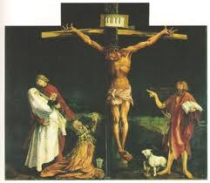
Carême
Le carême est une période de jeûne de quarante jours (pour certaines religions et coutumes, c'est cinquante jours) que le christianisme a institué en référence aux quarante jours de jeûne effectués par Jésus-Christ dans le désert.

Slide 13
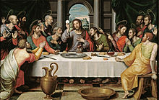
Semaine Sainte
La Semaine sainte est, pour les chrétiens, la semaine précédant Pâques. Les trois derniers jours de cette semaine, appelés jeudi saint, vendredi saint et samedi saint, composent le triduum pascal. Elle commence avec la célébration du dimanche des Rameaux et se termine le samedi saint par la célébration de la veillée pascale et de la Messe de la Résurrection.
Le dernier souper.

Slide 14
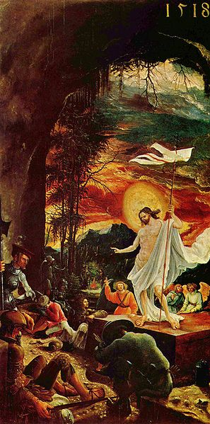
Pâques
Pâques est la plus importante fête chrétienne. Elle commémore la résurrection de Jésus-Christ énoncée par la Bible, le troisième jour après sa passion.
Altdorfer

Slide 15
Fin

